Slide 1
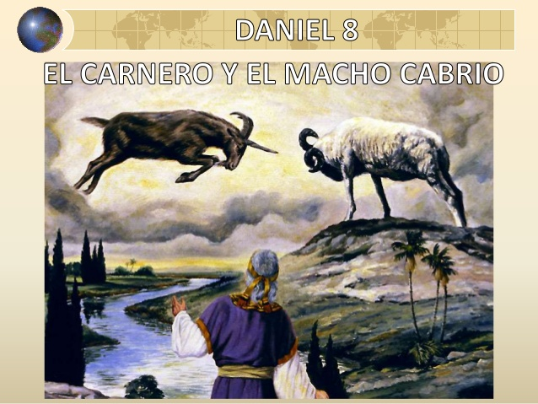
LA VISIÓN DEL CARNERO
Y EL MACHO CABRÍO
Dios tiene un perfecto conocimiento de los acontecimientos futuros.

Slide 2
VERSÍCULO CLAVE: "Pelearán contra el Cordero, y el Cordero los vencerá, porque él es Señor de señores y Rey de reyes; y los que están con él son llamados y elegidos y fieles, Apocalipsis 17:14.
FUNDAMENTO BÍBLICO:
Daniel 8:1-27.

Slide 3
INTRODUCCIÓN
Dios tiene un conocimiento perfecto de los acontecimientos futuros.
Los cristianos que han experimentado el poder de Dios, aceptan su omnisciencia (que todo lo sabe) y su omnipotencia (que todo lo puede)
Este estudio afirma que Dios es digno de adoración por ser Él quien es.

Slide 4
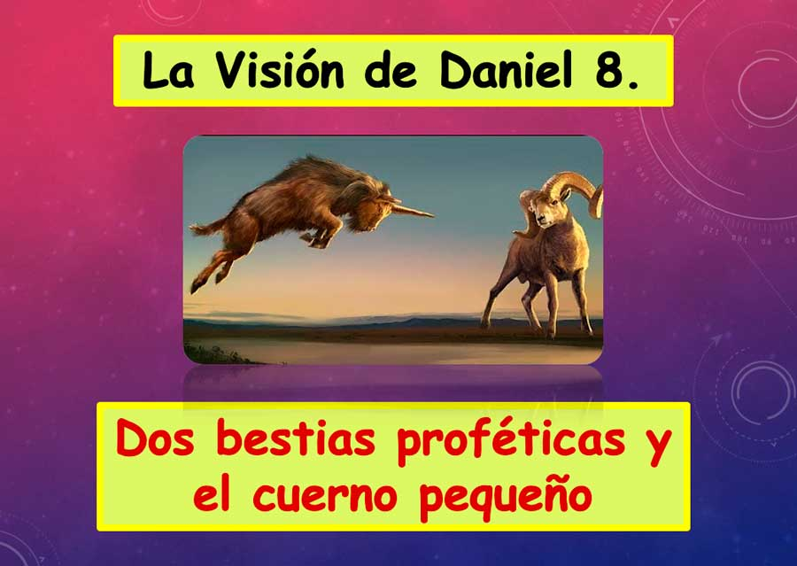
LA VISIÓN DE DANIEL EN SUSA
Daniel 8:1-14.
1

Slide 5
Esta visión profética la recibe dos años después de la anterior según capítulo 7. Daniel 1:1,2.
Esta visión nos presenta varios escenarios y su explicación:
  Un carnero con dos cuernos, V.3,4. Representa al imperio medo-persa, los persas, bajo Ciro se convirtieron en el poder dominante; tuvieron éxito en sus conquistas, esto los llevó al orgullo, esto los dejó vulnerable de caer.
  Un macho cabrío, V.5-8. Representa al imperio griego, bajo Alejandro Magno Grecia fue irrefrenable, pero murió a los 32 años y el imperio fue dividido en entre sus cuatro generales principales.

Slide 6
Esta visión nos presenta varios escenarios y su explicación:
  El cuerno pequeño es Antíoco IV Epífanes, V.9-14. Sus acciones:
    Conquistó Jerusalén, 171 a.C.
    Profanó el templo al ofrecer un cerdo en el altar a Dios.
    Tuvo éxito porque el pueblo judío se rebeló contra Dios.
    Los Macabeos libertan Jerusalén.
    El templo fue dedicado nuevamente.
    La profanación duró 2,300 días, tiempo entre 171 al 165 a.C.

Slide 7
Reforcemos nuestra fe ante estos hechos profetizados por Daniel y ante los acontecimientos que nos rodean en vez de preocuparnos o desanimarnos más bien confiemos que Dios nos guardará.

Slide 8

DIOS PROVEE UN INTÉRPRETE
Daniel 8:15-19.
2

Slide 9
El ángel Gabriel.
  Es enviado a explicar a Daniel el significado de la visión, V.15,16.
  Se ve en otras partes del libro de Daniel y en las Escrituras, Daniel 9:21.
  Ocupa un papel importante en los eventos del nacimiento de Cristo, Lucas 1:19,26.
Esto nos recuerda que Dios habla a su pueblo, ya sea a través de una voz apacible y tenue de las Escrituras, o incluso un ángel; Dios se da a conocer y nos invita a buscarlo para poder escucharle. Véase Santiago 1:5.

Slide 10
El ángel Gabriel se acercó a Daniel.
  Cayó al suelo en un estado de profundo sueño y luego se puso de pie, alerta ante el toque de Gabriel, V.17,18.
  La visión de Daniel tenia que ver con el tiempo designado del fin, V.19.

Slide 11
La visión de Daniel nos ayuda a entender el trato de Dios con su pueblo y con el mundo entero en los últimos tiempos, que la Palabra de Dios nos de paz y seguridad, y aceptar que Él conoce todas las cosas y tiene el control de ellas.

Slide 12
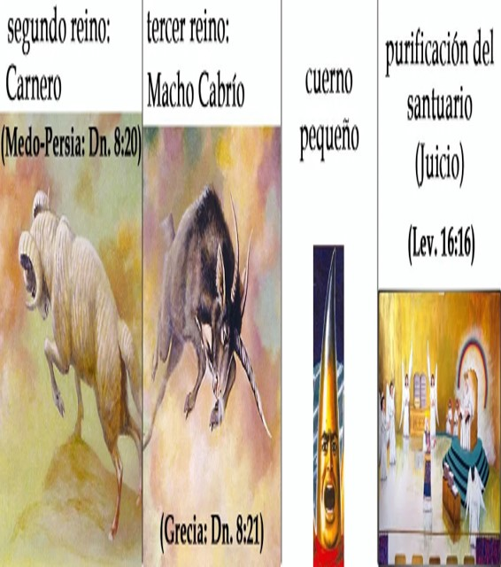
LA INTERPRETACIÓN DE GABRIEL
Daniel 8:20-27.
3

Slide 13
La interpretación de reinos.
  El imperio persa= carnero, derrocaría al imperio babilónico, V.20.
  El imperio griego= la cabra, derrocaría al imperio persa.
  El gran cuerno= Alejandro Magno, líder del imperio griego, tras su muerte el territorio se dividió en cuatro reinos, V.21,22.
  De estos cuatro reinos, los ptolemaicos en Egipto y los seléucidas en Siria desempeñarían papeles importantes en la vida del pueblo judío.
  Egipto controló el territorio de Israel hasta el año 198 a.C., cuando una serie de batallas dieron este control a los seléucidas.

Slide 14
La interpretación de un gobernante futuro.
  Antíoco IV Epífanes asumió como rey, V.23.
  Antíoco causó muchos problemas al pueblo judío, V.24,25.
    Convenció a muchos judíos a adoptar costumbres griegas malvadas, paganas, y se apartaran de los caminos de Dios.
    Promulgó el culto griego a los ídolos paganos en el Templo.
    Estableció la pena de muerte para los que practicaran la circuncisión, la observancia del sábado y la celebración de fiestas judías.

Slide 15
La interpretación de un gobernante futuro.
  Antíoco Epífanes muere de una enfermedad en 164 a.C.
  Gabriel dio instrucciones a Daniel de sellar la visión porque se trataba de eventos futuros, V.26,27. En el futuro surgirá el Anticristo. Véase 2 Tesalonicenses 2:5-12; Apocalipsis 13:2-7.

Slide 16
Esta revelación de los eventos futuros nos anima a permanecer firmes en nuestra fe, El Señor está con nosotros para ayudarnos cuando lleguen los tiempos angustiosos, vivamos con animo y fortaleza.

Slide 17
DISCIPULADO Y
MINISTERIO EN ACCIÓN

Slide 18
Hay que reforzar nuestra fe en la soberanía y el plan de Dios, como se revela en su Palabra.
Este plan incluye el regreso para gobernar por un milenio.
El Señor Jesucristo fue a preparar lugar para nosotros y Él regresará, Juan 14:2,3.
Mientras esperamos su regreso vivamos para Él en un mundo espiritualmente hostil.
Que Dios nos ayude a llevar esperanza a aquellos que están atrapados en el pecado.

Slide 19


